Slide 1
Меры господдержки МСП в связи с COVID-19: как не заблудиться в законодательстве
Антоник Александра
Юрист
09 июня 2020
www.pgplaw.ru

Slide 2
Содержание
01 l
Виды мер поддержки
3
02 l
Федеральные меры поддержки МСП
4
03 l
Сервисы от государства в помощь бизнесу
6
04 l
Проблемы и перспективы
15

Slide 3
Виды мер поддержки
По уровню: федеральные и региональные;
По отраслям законодательства: налоговые, кредитные, корпоративные и др.;
По существу: организационные и имущественные;
По адресату: меры прямой и меры косвенной поддержки;
По кругу субъектов-получателей: для всех субъектов экономической деятельности, для системообразующих организаций, для субъектов МСП, для наиболее пострадавших отраслей и др.;
6. И т.д.

Slide 4
Федеральные меры поддержки МСП
Для НЕ включенных в перечень наиболее пострадавших отраслей (ПП от 03.04.2020 № 434):
Автоматическое продление лицензий и разрешений;
Мораторий на плановые проверки, выездные налоговые проверки New! до 30 июня 2020 включительно (ПП от 30.05.2020 № 792);
Продление сроков ответов на требования, полученные с 1 марта по New! до 30 июня 2020 включительно (там же);
Мораторий на налоговые санкции за непредоставление документов по требованиям, срок исполнения которых приходится на период с 1 марта по New! 30 июня 2020 включительно (там же);
Приостановка взыскания налоговой задолженности и мораторий на блокировку счетов New! до 1 июля 2020 (Письмо ФНС от 26.05.2020 № ЕД-20-8/71@);
Снижение страховых взносов до 15% для части зарплат, превышающей МРОТ (Письмо ФНС от 29.04.2020 №БС-4-11/7300@);
Продление срока предоставления налоговой отчетности и т.д.

Slide 5
Федеральные меры поддержки МСП
2. Для включенных в перечень наиболее пострадавших отраслей:
Все, что в разделе 1 выше +
Субсидии на выплату зарплат, не облагаемые налогом;
Перенос срока уплаты налогов (продление, отсрочки, рассрочки);
New! списание налогов (кроме НДС) и взносов за 2 квартал 2020 (ФЗ ***, статья 2);
Льготные и беспроцентные кредиты;
Кредитные каникулы;
Отсрочка по аренде гос. и коммерческих недвижимости;
Мораторий на банкротство и т.д.

Slide 6
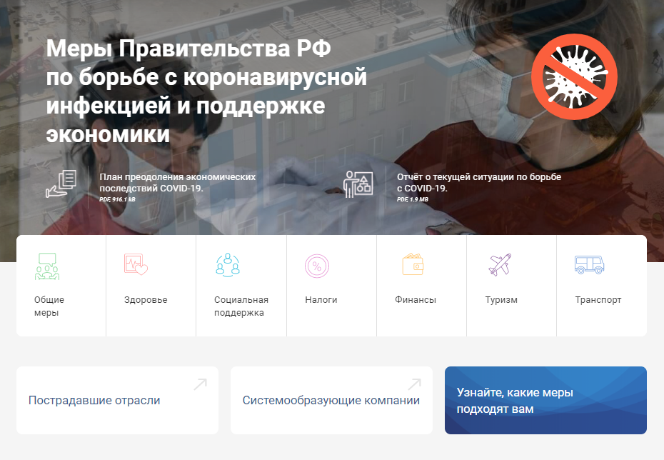
Сервисы от государства в помощь бизнесу
Классификатор Правительства РФ по мерам поддержки: http://government.ru/support_measures/

Slide 7
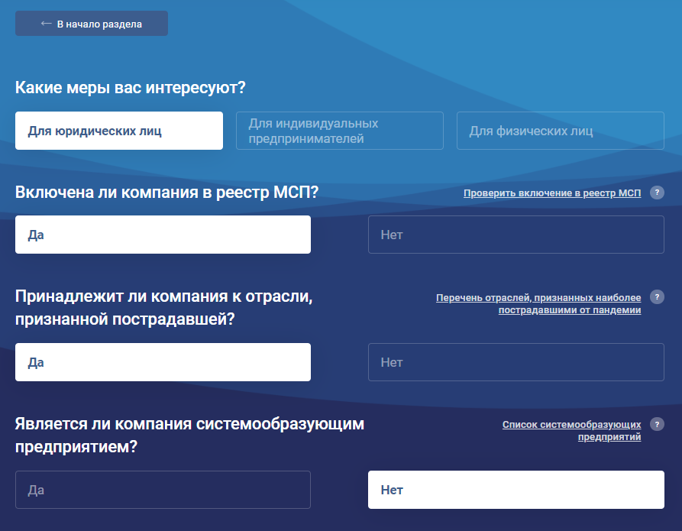
Сервисы от государства в помощь бизнесу

Slide 8
Сервисы от государства в помощь бизнесу

Slide 9
Сервисы от государства в помощь бизнесу

Slide 10
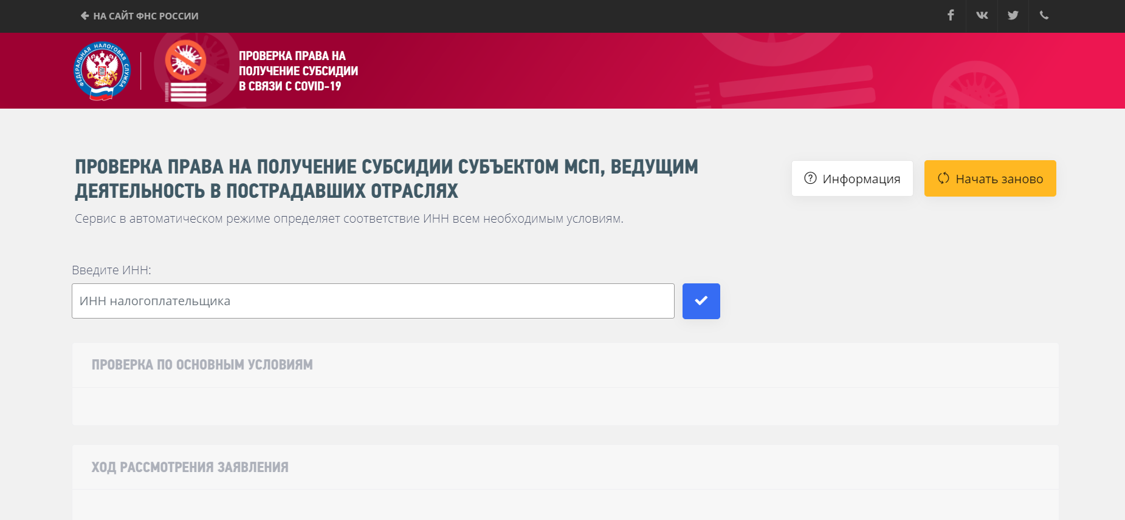
Сервисы от государства в помощь бизнесу
https://service.nalog.ru/subsidy/ - сервис по проверке права на получение субсидии

Slide 11
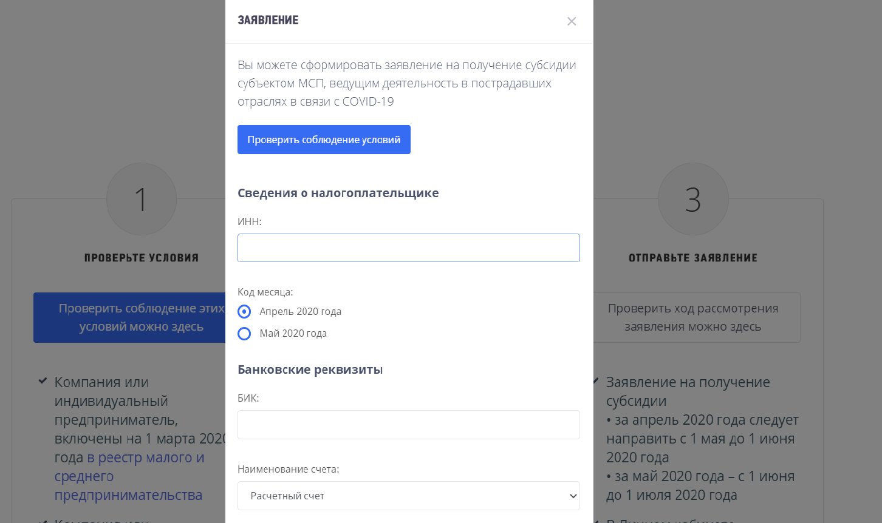
Сервисы от государства в помощь бизнесу
https://www.nalog.ru/rn77/business-support-2020/subsidy/ - сервис по заполнению заявления на субсидию

Slide 12
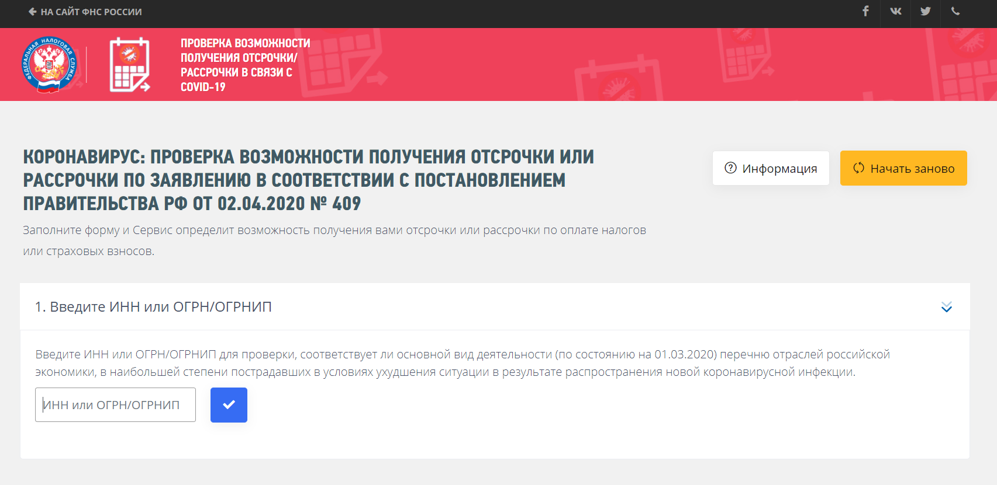
Сервисы от государства в помощь бизнесу
https://service.nalog.ru/subsidy/ - сервис по проверке возможности получения отсрочки/рассрочки по налогам

Slide 13
Сервисы от государства в помощь бизнесу
https://www.nalog.ru/rn77/business-support-2020/ - формы документов, рекомендованные для получения отсрочки/рассрочки по налогам

Slide 14
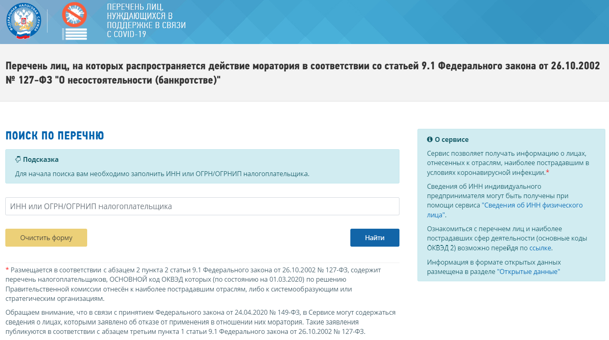
Сервисы от государства в помощь бизнесу
https://service.nalog.ru/covid/ - перечень лиц, на которых распространяется действие банкротного моратория

Slide 15
Проблемы и перспективы
1. Отсутствие в реестре МСП
ФЗ № *** уточнена возможность включения лиц в реестр МСП, представивших в налоговый орган сведения за 2018 год не позднее 30 июня 2020 (статья 19.2 закона)
2. Отсутствие отрасли в перечне наиболее пострадавших отраслей
Перечень продолжает пополняться. В перспективе: включение в перечень ж/д перевозок и внутреннего водного транспорта.
3. Код ОКВЭД указан в качестве дополнительного, а не основного
Для мер налоговой поддержки проблема не решена.
Субсидированные кредиты для малых и микропредприятий: «пострадавшим» может быть и дополнительный код ОКВЭД (ПП от 24.04.2020 № 575).

Slide 16
Контактная информация
Александра Антоник
www.pgplaw.ru
a.antonik@pgplaw.ru
+ 7 (812) 640 6010
Tel.:
+ 7 (812) 640 6020
Fax:

